Slide 1
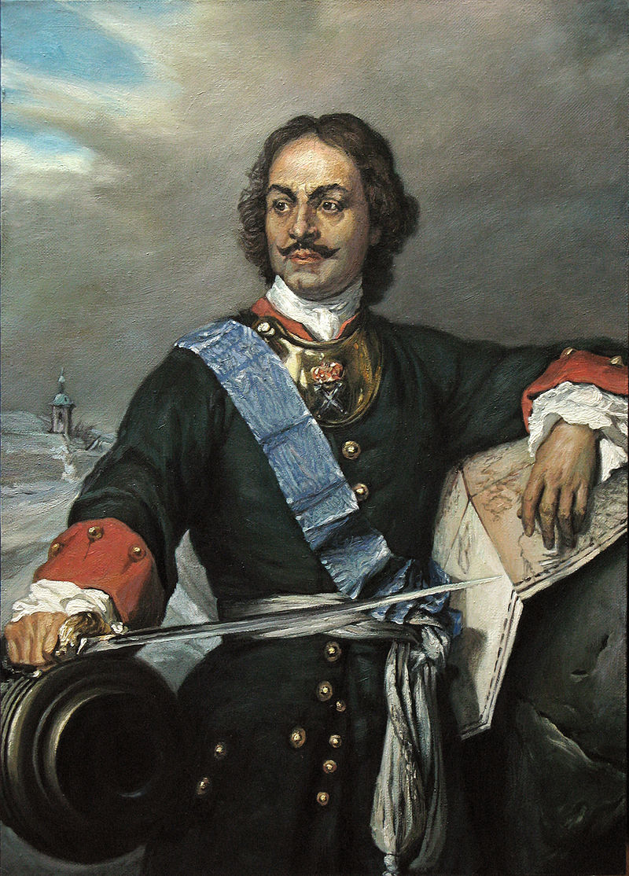
Kulturní přeměny za Petra I., rozvoj vědy a techniky
Urbánková Kateřina, 447585

Slide 2
Panovník si nejprve vypracoval program, na jehož základě postupoval při rekonstrukci země. Jeho osnova vypadala asi následovně:
1. Získání opětovného přístupu k moři
2. Navázání důvěrných vazeb s vyspělým Západem
3. Zapojení Ruska do celosvětové politiky jako budoucí velmoci
4. Vlastní obnova Ruska (podpora infrastruktury; rozvoj průmyslu; změny v armádě, politických orgánech, a rozdělení země; omezení vlivu církve a šlechty aj)

Slide 3
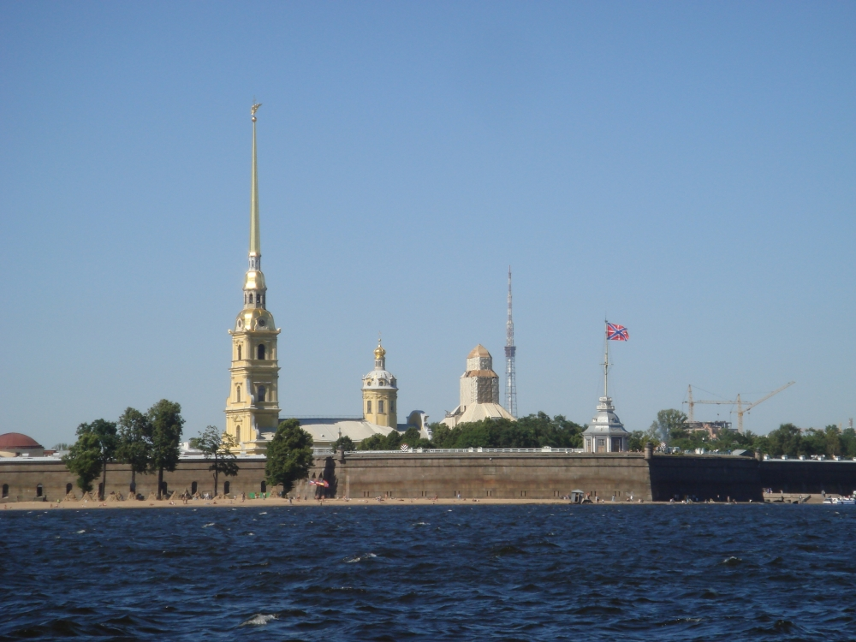
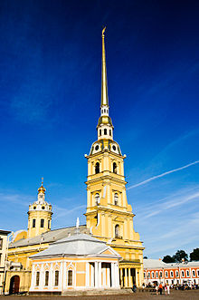
Po vítězství v Severní válce nad Švédskem (1700–1721) byl zaveden název Ruské impérium. Po této válce byl také splněn bod číslo jedna z jeho programu – Rusko získalo přístup k Baltskému moři.
Na jednom ze získaných území (v ústí řeky Něvy) založil Petrohrad (Sankt-Petěrburg), který se stal hlavním městem země.
1703 – výstavba Petropavlovské pevnosti
Petropavlovská pevnost (Петропа́вловская кре́пость) ↑
← Chram sv. Petra a Pavla (Петропавловский собор)

Slide 4
Krátce před Severní válkou, roku 1697, se vypravil v utajení na návštěvu západní Evropy.
K cílům patřilo: Sev. Německo, Anglie, Holandsko, důležitou zastávkou byla Vídeň, cesta zpět vedla přes Čechy a Moravu (navštívil i Prahu), dále do Polska a zpět do Ruska.
Diplomatické úkoly byly jistou zástěrkou pravému důvodu k realizaci cesty. Šlo hlavně o poznání západní Evropy, jejich vymožeností a inovací, který by bylo možné využít na Ruské půdě.
Poselstvo navštěvovalo manufaktury i loděnice.
Car se o mnohé věci natolik živě zajímal, že se mu podařilo dosáhnout dokonce výučního listu v oboru stavby válečných lodí.

Slide 5
Mezi důležité změny za vlády Petra I. patří:
Reforma armády
Reforma církve
Reforma vnitřního uspořádaní země
Reforma školství a kultury
Reforma měny
Reforma životního stylu

Slide 6
Reforma školství a kultury:
Podpora školství – zakládání základních škol, ve většině důležitých měst se založily první university v Rusku; učilo se na základě přeložených knih zahraničních spisovatelů a učenců; pro zvýšení míry gramotnosti se zjednodušilo písmo (cyrilice).
Věnoval velkou pozornost rozvoji vědy – založil Akademii věd v Petrohradě (1724), lékařské učiliště a inženýrskou školu v Moskvě.
Možnost psát latinkou panovník odmítl.
Z řady vládních kroků Petra I. nemůžeme zrušení dosavadního počítání let. Car nařídil, že roku 7208 od „doby stvoření světa“ (1700 n. l.) se v Rusku zavádí kalendář obvyklý v ostatním křesťanském světě - počítání let od doby narození Krista. Zároveň nařídil, aby začátek nového roku byl napříště slaven vždy 1. ledna a nikoli 1. září. Mnozí sice reptali, neboť Bůh ve své moudrosti a dobrotivosti prý nestvořil svět v zimě, ale na podzim, kdy dozrávají plody, ale car byl neúprosný. Vydal i příkazy, jak se má Nový rok slavit. Po mši si lidé měli vzájemně blahopřát a bohatší majitelé domů byli povinni ozdobit své domy jedlovými větvemi a svátečně zamést ulici před svým domem. Sám Petr šel příkladem. Po celých šest dní oslavoval spolu se svou družinou počátek Nového roku, což se ovšem neobešlo bez jeho oblíbené zábavy - ohňostroje a palby z děl.

Slide 7
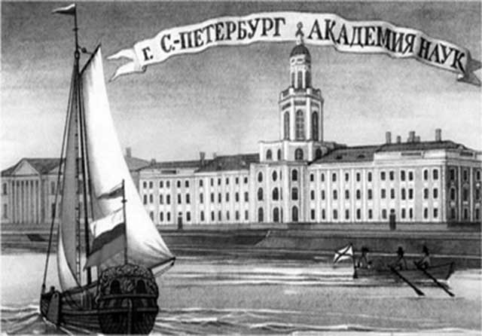
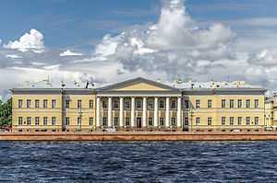
Petrohradská akademie věd založena v Petrohradě na rozkaz Petra I. roku 1724. Akademie byla založena po vzoru západoevropských Akademií. Na rozdíl od těchto akademií, které jsou samostatné, RAN je významně závislá na státu.
Hlavní budova v Sankt Petěrburgu

Slide 8
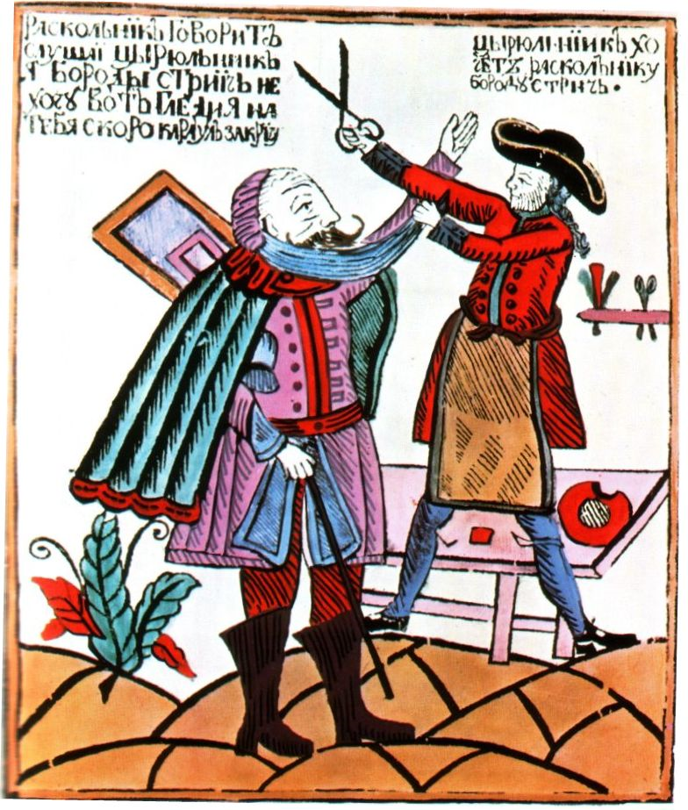
Reforma měny: Podle inspirace Evropy se razily stříbrné rubly. Tím vytvořil jednu z nejpevnějších měn tehdejší Evropy.
Reforma životního stylu: Petr přikázal ruským bojarům nosit šaty dle evropské módy a pravidelně se holit. Poplatek za neoholený knír činil 50 rublů.
Podpora manufaktur - Petrovy ekonomické zásady a názory byly velmi moderní. Za léta jeho vlády vzniklo v Rusku přes 200 manufaktur, jejichž produkce měla z ruského trhu vytlačit výrobky, které byly dosud importovány. Těmto manufakturám se skutečně podařilo pozvednout výrobu sukna, surového železa, zbraní a jiných železářských výrobků.

Slide 9
Skvělou myšlenkou byla i Petrova snaha o zřízení nemocnic ve velkých městech (1715). K již existující nemocnici v Moskvě dal car zřídit (1706-1707) i instituci tehdy v Rusku zcela nebývalou - nalezinec, kam mohlo být nežádoucí dítě tajně položeno do okna (aby se tak zabránilo zabíjení dětí).
Rozšíření námořního obchodu Ruska (po ovládnutí baltského pobřeží – přístav Archangelsk, Petrohrad).
K „drobným“ civilizačním krokům té doby patří i dláždění moskevských ulic (1705). Ostatně v Petrově době byl již vydlážděn i Něvský prospekt v Petrohradu (dlažbu položili švédští zajatci, kteří ji také každou sobotu a neděli uklízeli).
Dal příkaz k sepsání historie své vlády = tzv. petrovské legendy a sám je doplňoval a upravoval.

Slide 10
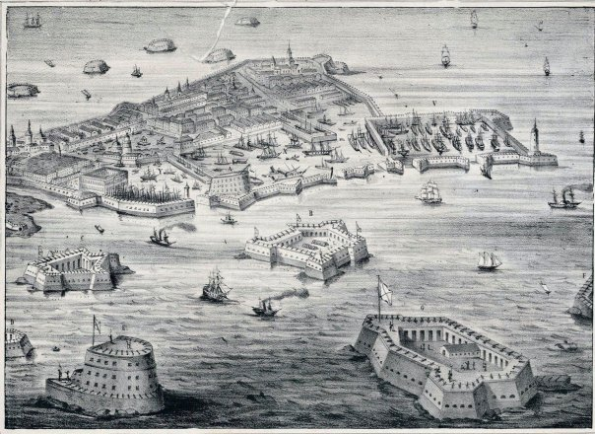
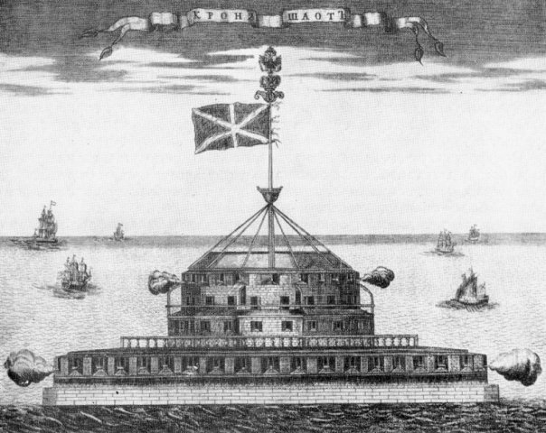
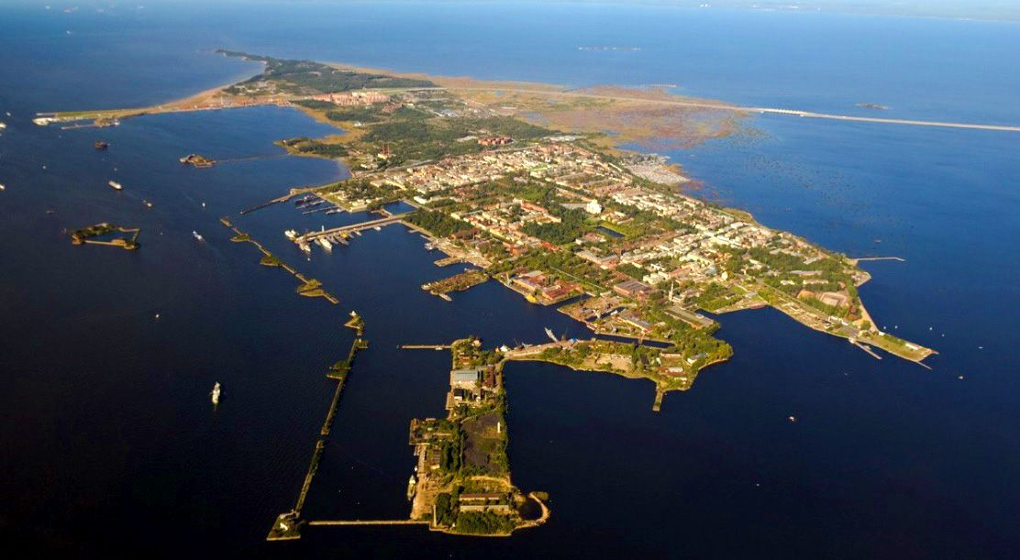
Z Petrohradu (Санкт-Петербург), města založeného mezi močály, vytvořil prosperující centrum Ruského impéria. Na 30 kilometrů vzdáleném ostrůvku Kotlin v Baltském moři vybudoval rozsáhlou pevnost Kronštadt (Кронштадт), která Petrohrad chránila před dobyvateli.

Slide 11
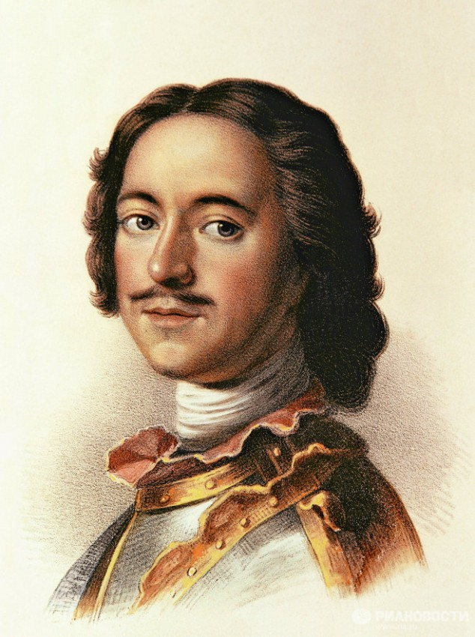
Petr I. realizoval sice řadu reforem, ale běžného obyvatelstva se většinou příliš nedotkly. Problémem se ukázala i skutečnost, že po Petrově smrti se řadu desetiletí nenašel panovník srovnatelného formátu. Rusko však již svoji pozici evropské velmoci nepustilo a naopak s naprostou samozřejmostí se angažovalo ve středoevropské politice, kam v případě potřeby neváhalo vyslat ani svá vojska. Byla to už skutečně imperiální politika.

Slide 12
Děkuji za pozornost ☺

Slide 13
Zdroje:
ŠVANKMAJER, Milan a kol. Dějiny Ruska. Vydání 6 – doplněné. NLN, s.r.o.: Praha, 2010. ISBN 978-80-7422-026-5
http://www.dejiny.cz/rusko/petr-veliky.html
http://www.countries.ru/library/countries/russia/dolgov/history2_7.html
http://www.palba.cz/viewtopic.php?t=3256

